Slide 1

Autodorm

Slide 2

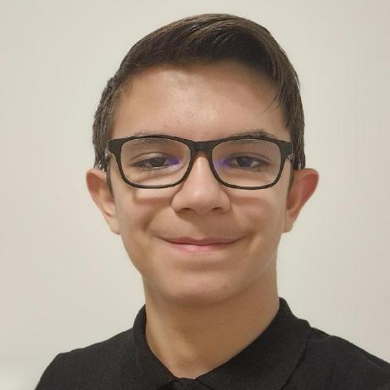
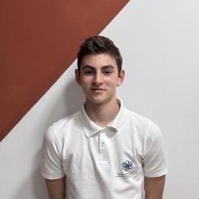


Участници
Антонио Ивов Иванов Иван Георгиев Лапчев Берай Гюнер Нури Георги Галинов Гакев
Scrum trainer HTML Developer CSS Developer Designer

Slide 3
Мисия
AutoDorm е иновативна платформа, създаден с мисията да улесни избора на автомобил под наем. Нашата платформа е насочена за хора със различни въможности.

Slide 4








Технологии

Slide 5
ДЕмо
Благодарим за вниманието!
Нека преминем към демото

